Slide 1

Listas
Programación I
UCALP 2012 - Estructura de Datos y Algoritmos - Miaton

Slide 2
Punteros
Un puntero es una variable que contiene una dirección de memoria.
Normalmente, es dirección des la posición de otra variable de memoria.
Ejemplos de declaraciones:
  Type
  Entrada = record
  nombre: String[20];
  id: 1..maxint;
  costo: real;
  end
  Var
  P: ^integer;
  C: ^char;
  F: ^Entrada;
UCALP 2012 - Estructura de Datos y Algoritmos - Miaton

Slide 3
Operaciones
  New. Reserva de espacio de memoria:
    New (P)
  Asignacion:
    P^ := 25,0
  Acceso:
    Write (P^: 10: 2);
  Dispose. Liberacion de espacio de memoria:
    Dispose(P);
  Comparación
UCALP 2012 - Estructura de Datos y Algoritmos - Miaton

Slide 4
Listas enlazadas
Las listas enlazadas son una secuencia de nodos que se encuentran enlazados cada uno con el siguiente mediante un enlace o puntero.
Cada elemento (nodo) de una lista enlazada debe tener dos campos: un campo que contiene el valor de ese elemento y un campo que indica la posición del siguiente elemento
UCALP 2012 - Estructura de Datos y Algoritmos - Miaton

Slide 5
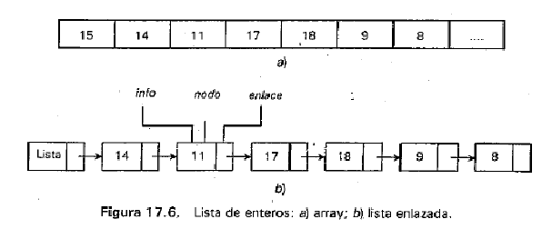
Ejemplo
UCALP 2012 - Estructura de Datos y Algoritmos - Miaton

Slide 6
Declaración
  Type
  PunteroNodo = ^Nodo;
  Nodo = record
  dato: integer;
  siguiente: PunteroNodo;
  end;
UCALP 2012 - Estructura de Datos y Algoritmos - Miaton

Slide 7
Acciones
  Inicialización
  Creación
  Recorrido
  Inserción
    Al principio
    Al final
  Borrado
  Búsqueda
UCALP 2012 - Estructura de Datos y Algoritmos - Miaton

Slide 8
Variantes
    Listas circulares
    Listas doblemente enlazadas
    Arboles
      Arbol Binario
UCALP 2012 - Estructura de Datos y Algoritmos - Miaton

